Slide 1
Motivações e aplicações da avaliação
Sistemas computacionais atendem usuários de diversas formas. Um banco de dados processa consultas, inserções e alterações; redes de computadores recebem e transmitem pacotes. Em geral, esses sistemas recebem requisições de clientes para executar serviços. A avaliação de desempenho deve considerar o tipo de requisição, de cliente e de serviço.

Slide 2
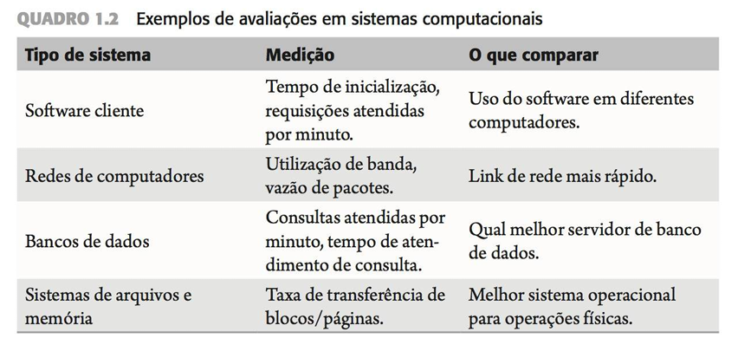
Motivações e aplicações da avaliação

Slide 3
Técnicas de Avaliação
Há três técnicas principais de avaliação de desempenho: modelagem, simulação e medição, cada uma com vantagens e desvantagens. A escolha depende do estágio de desenvolvimento do sistema. Para novos projetos, usam-se modelagem ou simulação, permitindo testar cenários e comparar configurações. Por exemplo, em um sistema de e-commerce, é possível simular cargas de trabalho e tempos de processamento para verificar se o servidor atende à demanda.

Slide 4
Técnicas de Avaliação
A medição requer que o sistema ou um protótipo já exista. O protótipo pode ser usado para avaliar e ajustar configurações antes da conclusão do produto, com menor custo de alterações. Também permite comparar versões e quantificar ganhos de desempenho. Dados de medições podem servir como entrada para modelagem ou simulação, formando modelos híbridos. Para maior confiabilidade, recomenda-se combinar duas ou mais técnicas, como Modelagem e Simulação, Modelagem e Medição, Simulação e Medição, ou as três juntas.

Slide 5
Modelagem
Modelos permitem abstrair detalhes irrelevantes de baixo nível, facilitando a caracterização do desempenho em alto nível. Isso torna a modelagem mais simples que outras técnicas, pois foca nos elementos essenciais. Por exemplo, ao avaliar um sistema de redes, interessa considerar largura de banda, taxa de geração e recepção de pacotes e tamanho dos pacotes, dispensando informações como tipo de camada física ou tamanho da memória. No processo, identificam-se os principais componentes, sua interação e suposições de funcionamento.

Slide 6
Simulação
A simulação é amplamente utilizada pela facilidade de aprendizado e aplicação, permitindo prever o desempenho de sistemas ainda não existentes ou analisar sistemas atuais em diferentes cenários. É uma alternativa de baixo custo para estudar modificações de hardware antes e depois de sua implementação. No entanto, erros na especificação do software ou dos modelos estatísticos podem gerar resultados incorretos. Por isso, é recomendável utilizar simuladores já avaliados e certificados pela comunidade científica ou profissional.

Slide 7
Experimentação ou Aferição
A experimentação ou aferição avalia um sistema computacional existente medindo seu desempenho sob a carga de trabalho atual. Podem-se registrar parâmetros como tempo de resposta e uso de recursos. Softwares e redes podem incluir ferramentas de monitoramento para coletar dados em tempo real ou posteriormente. Outra abordagem é o benchmarking, que utiliza cargas de trabalho específicas para comparar o desempenho de sistemas, sendo aplicado a processadores, memória, redes, entrada e saída e bancos de dados.

Slide 8
Híbrido
O modelo híbrido combina diferentes técnicas de avaliação, sendo útil quando o sistema está incompleto ou quando se deseja analisar o comportamento de um sistema de alto nível usando dados obtidos por outro modelo de menor nível. Por exemplo, uma simulação de CPU pode utilizar como entrada resultados de medições de um barramento. Essa abordagem amplia a precisão da análise e permite estudar sistemas existentes que ainda requerem partes a serem construídas.

Slide 9
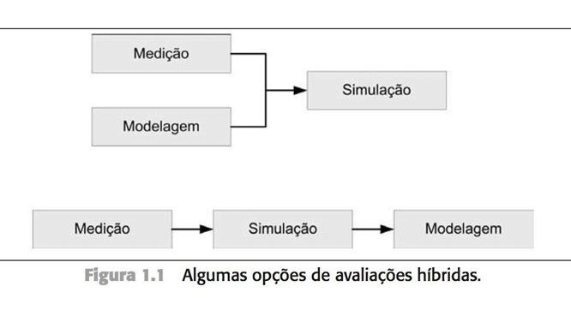
Híbrido

Slide 10
Definições Básicas
Algumas opções de avaliações híbridas. Algumas definições são necessárias para iniciar o estudo de avaliação de desempenho. Será visto o que são métricas, parâmetros e carga de trabalho, e qual a relação entre eles em um estudo de avaliação de desempenho

Slide 11
Métricas
Métricas são critérios para quantificar o desempenho de um sistema, escolhidas de acordo com o objetivo do estudo. Em um sistema cliente-servidor, por exemplo, pode-se medir o tempo de resposta a pedidos e comparar cenários com diferentes números de itens ou máquinas servidoras. Em redes, métricas comuns incluem tempo de transmissão de pacotes ou quantidade de pacotes entregues por minuto. A definição da métrica é o primeiro passo para qualquer avaliação de desempenho.

Slide 12
Parâmetros
Após definir as métricas, selecionam-se os parâmetros que serão variáveis no estudo e que influenciem diretamente essas métricas. Em um e-commerce, por exemplo, parâmetros podem ser o número de itens por pedido ou o tipo de servidor. Em redes, podem incluir tamanho de pacotes, protocolo de transporte ou largura de banda. É fundamental escolher parâmetros que tenham relação direta com a métrica avaliada, evitando elementos que não afetam o resultado.

Slide 13
Carga de Trabalho
A carga de trabalho é o conjunto de requisições que um sistema deve atender e deve representar fielmente os cenários reais de uso, tanto quantitativa quanto qualitativamente. Quantitativamente, cargas abaixo do uso real geram resultados subdimensionados; acima, resultados superdimensionados — que podem ser úteis para avaliar a capacidade futura. Qualitativamente, é importante que o tipo de carga corresponda ao uso real, evitando distorções, como testar um servidor de jogos com perfil de usuários de bibliotecas on-line.

Slide 14
Carga de Trabalho
CPU
  Objetivo: aumentar o número de requisições processadas.
  Métrica: requisições atendidas por segundo.
  Parâmetros: tamanho da requisição e tipo de instrução de máquina.
  Carga de trabalho: requisições do sistema operacional durante uso contínuo da máquina por um usuário comum.
Banco de Dados
  Objetivo: identificar o tipo de consulta atendida mais rapidamente.
  Métrica: tempo de resposta da requisição.
  Parâmetros: tipo de requisição SQL (consulta, inserção ou exclusão de registros).
  Carga de trabalho: requisições de usuários de um sistema bancário durante o horário de atendimento externo.

Slide 15
Carga de Trabalho
Rede de Computadores
  Objetivo: identificar o tipo de rede mais adequado para uma aplicação de folha de pagamento em uma empresa.
  Métricas: utilização da largura de banda e quantidade de pacotes transmitidos por segundo.
  Parâmetros: uso de redes diferentes (Wi-Fi e Ethernet) com variações de largura de banda e MTU (Unidade Máxima de Transmissão).
  Carga de trabalho: requisições realizadas por funcionários dos setores de RH e Financeiro.

